Slide 1
多段式ロケットシミュレータ
～切り離しと推力の考察～
B12-007 上之勝 匠

Slide 2
本研究の概要
本研究の目的は，燃料の噴出と共に部品を分離して加速していくロケットの振る舞いをシミュレートすることである．そして，リアルタイムでロケットの飛行時間，進行距離，質量の変化をユーザの入力により実現するアプリケーションをRunge-Kutta法で運動方程式を解いて開発した．

Slide 3
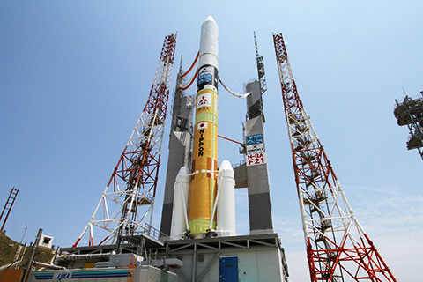
本研究の検証モデル
H-2Aロケットとは，2001年から運用を開始した2段式ロケットである．
静止気象衛星「ひまわり8号」や，小惑星探査機「はやぶさ2」等の打ち上げ実績が存在する．

Slide 4
検証モデルに選択した理由
現在進行形で運用されているため，ロケットの打ち上げ結果や，ロケットのカタログスペック等のデータが豊富に存在したこと
話題となった人工衛星や探査機を打ち上げているため，より身近な存在であるため

Slide 5
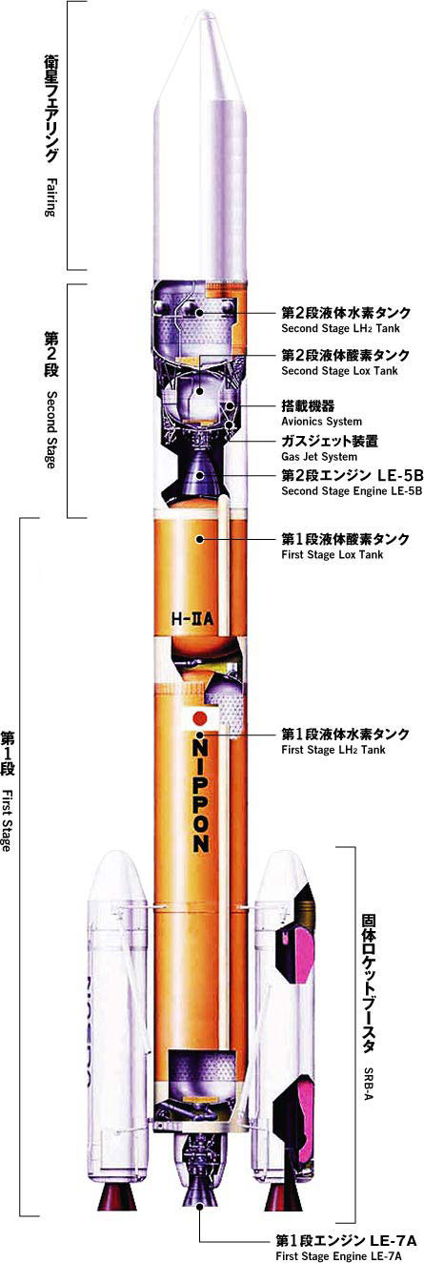
H-2Aロケットの構成
1. 衛星フェアリング
フェアリングは内部に搭載している物体を打ち
上げの際の大きな音響や振動，大気中を飛行する際に生じる摩擦熱から守る役割を果たす．2. 第2 段
第2 段エンジン
宇宙空間において着火を2 回行うことにより，複数の衛星を異なる軌道へ投入することが可能である．
3. 第１段
標準型の第１段は，中央に配置された液体ロケットと，その左右に各1 本取り付けられた固体ロケットブースター（SRB-A）で構成されて
いる．

Slide 6
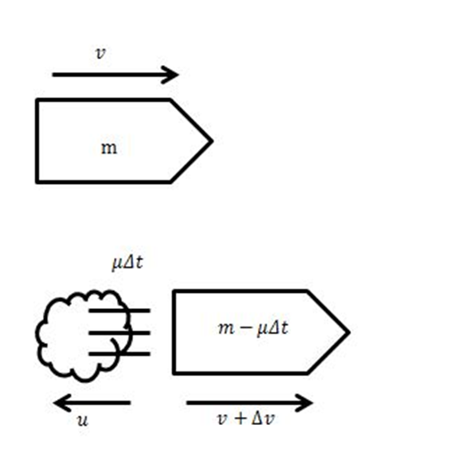
ロケットの計算モデル
はじめ，ロケットは速度v で，質量がmとする
時間Δt のあいだに，ロケットは相対速度u で，Δt の燃料を噴射
その結果，ロケットの速度はv + Δv になり，質量は，m -μΔtになる
ロケットには外力として重力Fgrav が働く．

Slide 7
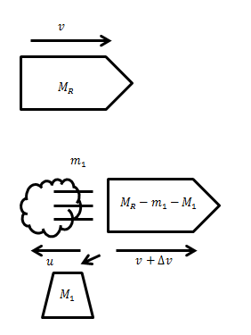

具体的なモデル設定
ロケットの全質量MRをMR
残りの全質量をM0
ロケットは４段階とする
$M_{R} = M_{1} + m_{1}+M_{2} + m_{2}$
  $$+M_{3} + m_{3}+M_{4} + m_{4}+M_{0}$$

Slide 8
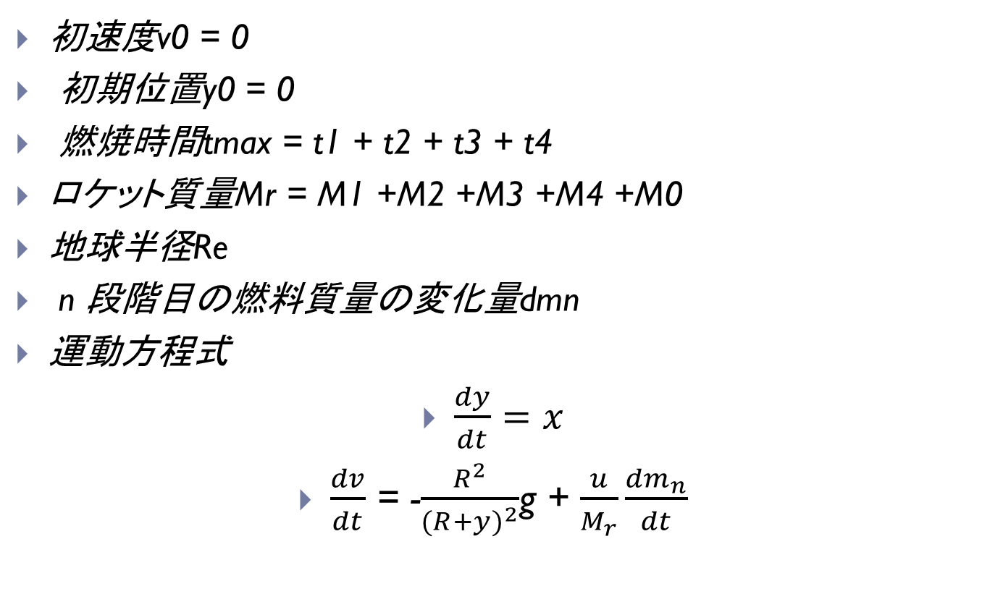
初期設定と運動方程式
初速度v0 = 0
初期位置y0 = 0
燃焼時間tmax = t1 + t2 + t3 + t4
ロケット質量Mr = M1 +M2 +M3 +M4 +M0
地球半径Re
n 段階目の燃料質量の変化量dmn
運動方程式
$\frac{dy}{dt}=x$
$\frac{dv}{dt}$ = -$\frac{R_{}^{2}}{{(R+y)}^{2}}$g + $\frac{u}{M_{r}}\frac{{dm}_{n}}{dt}$

Slide 9
検証
モデルを４種類用意し，推進力の比較を行う．各モデルの全体の質量，時間あたりの燃料噴射の質量を同一とし，2 段階の切り離すブースタの質量比を変更しシミュレート．
モデルA を実際に運用されているものと同一とし，モデルB は各段階の質量比をすべて等しいものとした．モデルC とDはそれぞれ前半と後半の質量比を75：25，25：75 とし，順序を逆転させた場合の結果がどのようなものになるか調査

Slide 10
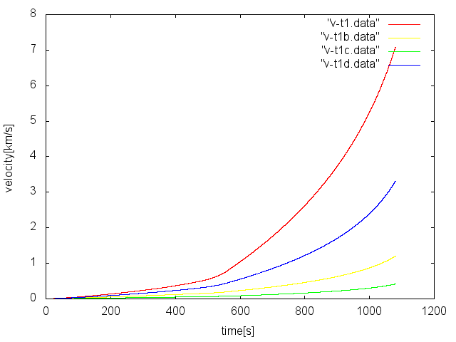
進行距離変化の比較
グラフの赤い線をモデルA，黄色い線をモデルB，緑の線をモデルC，青い線をモデルDとする．
実機を想定したモデルAは，燃焼時間内に地球の周回軌道に乗るための速度，第一宇宙速度に近い速度を出すことができたが，その他の３つのモデルは半分以下の速度までしか達することができなかった．

Slide 11
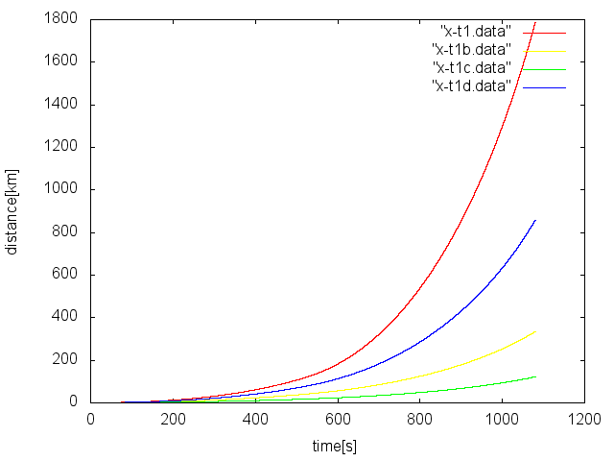
速度変化の比較
グラフの赤い線をモデルA，黄色い線をモデルB，緑の線をモデルC，青い線をモデルDとする．
モデルAは地球周回軌道の高度2000kmに近い高度まで到達することができた．

Slide 12
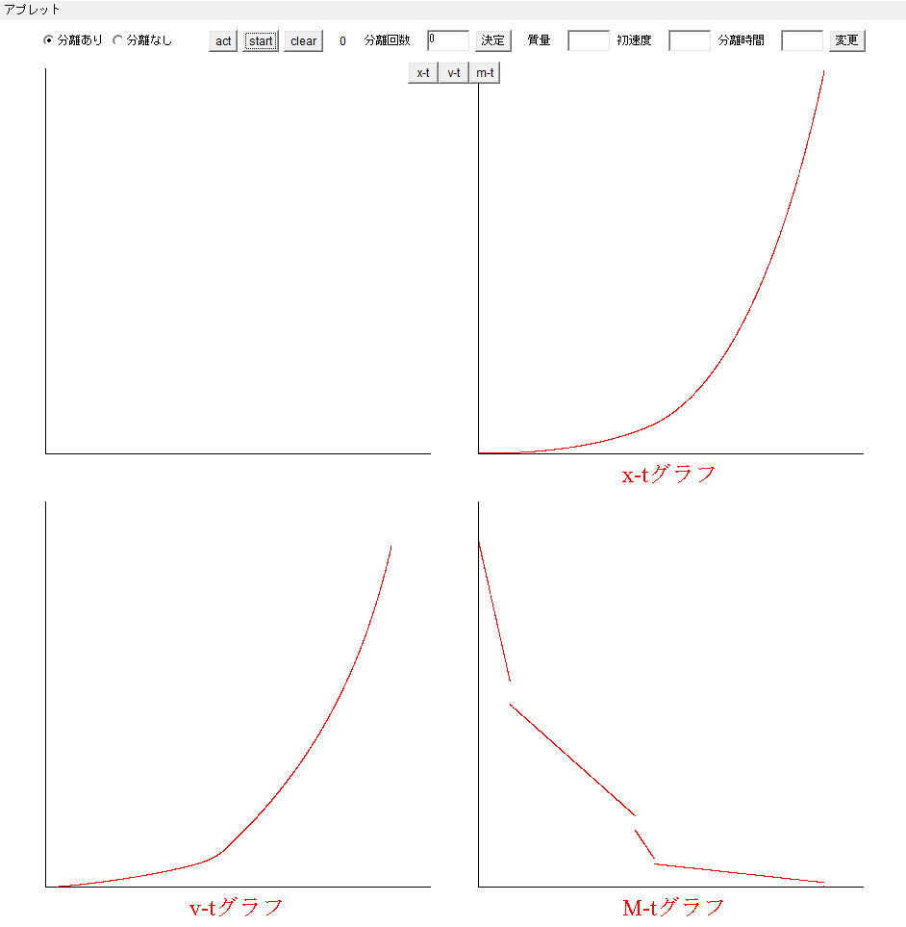
アプレット
Javaアプレットにてグラフを表示せている

Slide 13
結論
H-2Aロケットなどに代表される、多段式ロケットのシミュレータを作成した
多段式ロケットは切り離しのタイミングが早いほど、優れた結果を得ることができる
切り離しを行わないロケットは速度の加速が非常に少ないため、優れた結果を得られることができない。

